Slide 1

LES 10 STARS DU CES 2024
NOUS N’AVONS ENCORE RIEN VU.
UNE NOUVELLE VAGUE D’INNOVATIONS ARRIVE.
ELLE VA RADICALEMENT TOUT CHANGER
Xavier Dalloz

Slide 2
Tous les 10 ans, une nouvelle vague d’innovations digitales change tout :
  nouvelles technologies,
  nouveaux métiers,
  nouveaux modèles économiques
  nouveaux enjeux

Slide 3
1924 : la première publicité par la radio (avec WEAF)
  Le début de la communication de masse
1934 : le premier poste de télévision (avec Telefunken)
  Le début de la diffusion des informations et des divertissements à un large public
1944 : le premier ordinateur (avec ENIAC)
  Le début du système d'information programmable
1954 : le premier mainframe (avec IBM)
  Le début de ordinateurs suffisamment fiables pour être produits et vendus
1964 : le premier mini ordinateur (avec DEC)
  Le début de la digitalisation des organisations

Slide 4
1984 :Le WIMP (avec McIntosh)
  Le début de l’informatique pour tous
1994 : le Web (avec Netscape)
  Le début de la navigation dans l’information avec l’UNIMEDIA
2004 : le social media (avec Facebook)
  Le début des réseaux sociaux
2014 : La plateformisation (avec Uber)
  Le début de la centralisation des ressources et l’automatisation des tâches
2024 : La décentralisation autour de l’humain (avec notamment les LLM et la bataille du corps).
  Le début du « faire faire ». Voilà ce que je veux. Fais ce que cela implique.

Slide 5
RAPPEL DU CONTEXTE

Slide 6
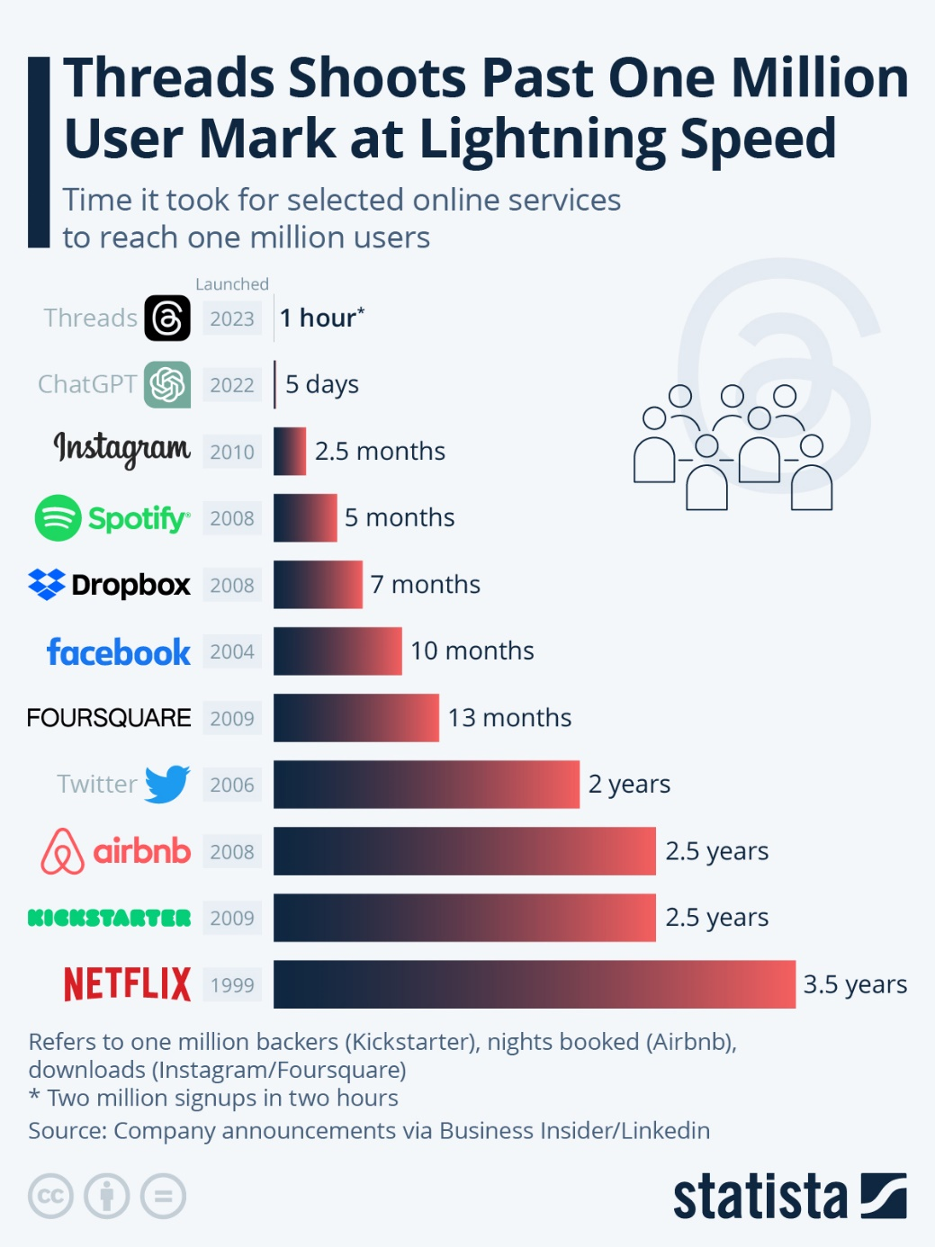
Tout s’accélère

Slide 7
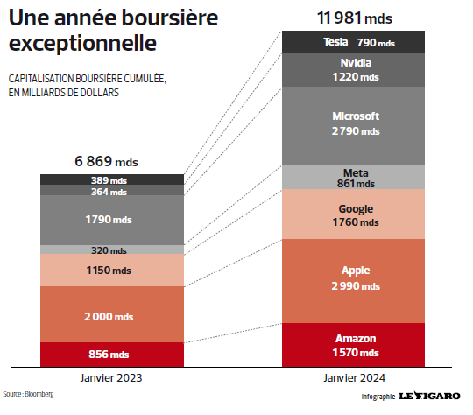
Capitalisation boursière des entreprises du numérique : 10 fois le CAC 40

Slide 8
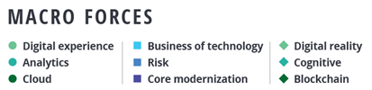
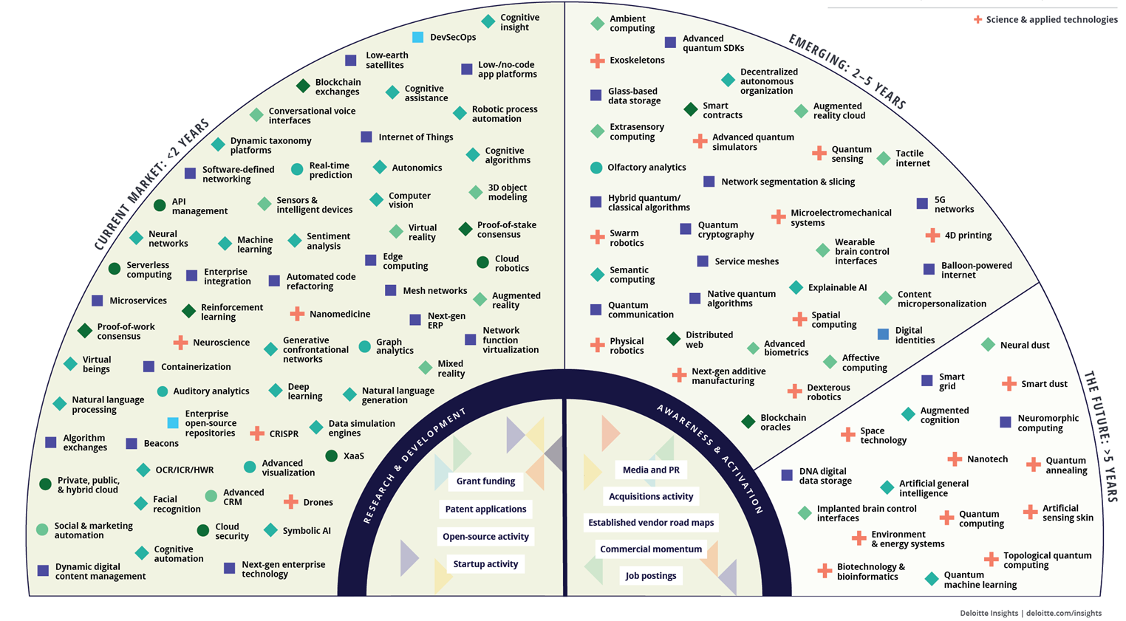
Le tsunami qui se profile à l’horizon

Slide 9
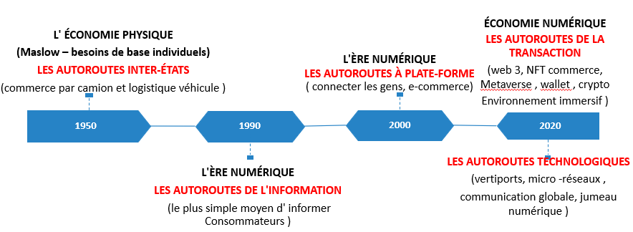
Une nouvelle infrastructure émerge

Slide 10
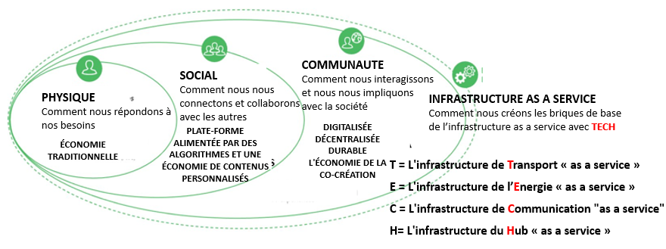

Slide 11
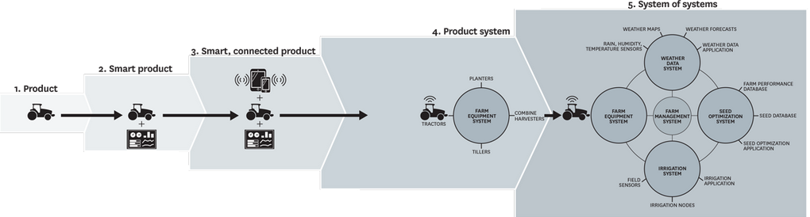
le sens de l’IoT a changé.
IoT = Intelligence of Things et Interactions of Things.
Tout objet connecté est à un euro

Slide 12
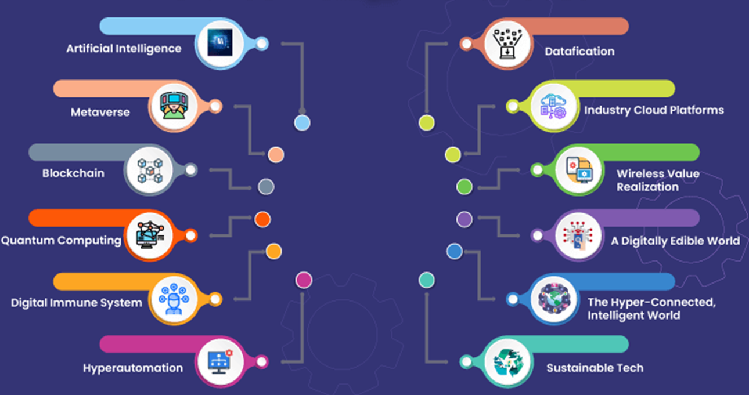
LES GRANDES TENDACES DU CES 2024

Slide 13
LES 10 STARS DU CES 2024

Slide 14
01
INTELLIGENCE ARTIFICIELLE ET LE ROLE DES DATAS
02
C0MPOSANTS ELECTRONIQUES
03
MOBILITES, ENGINS ELECTRIQUES ET AUTONOMES
04
ENERGIE DECENTALISEE ET SUSTAINABILITY
05
CONNECTIVITE

Slide 15
06
IoT et ROBOTIQUE AS A SERVVICE
07
ECRANS/INTERFACES UTILISATEURS
08
WEARABLE ET POST SMARPHONE
09
SMART HOME/SMART LIFE
10
METAVERS/WEB3

Slide 16
INTELLIGENCE ARTIFICIELLE ET LE ROLE DES DATAS
LA CONSOMMATION DE L’IA EST COMME LA CONSOMMATION DE L’OXYGENE SANS LE SAVOIR ET ACCORDER BEAUCOUP d’ATTENTION

Slide 17
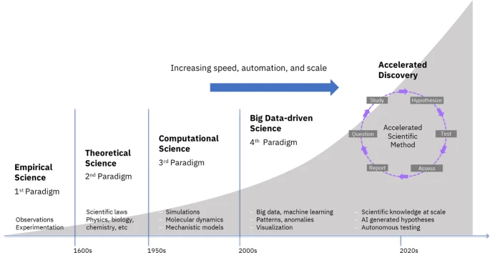

Slide 18
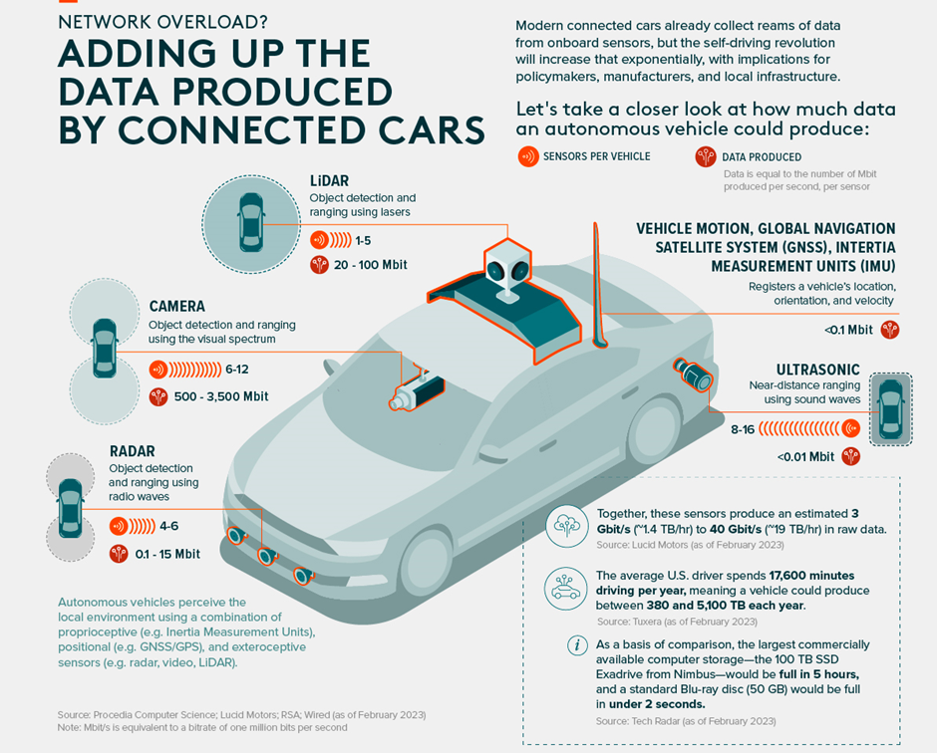
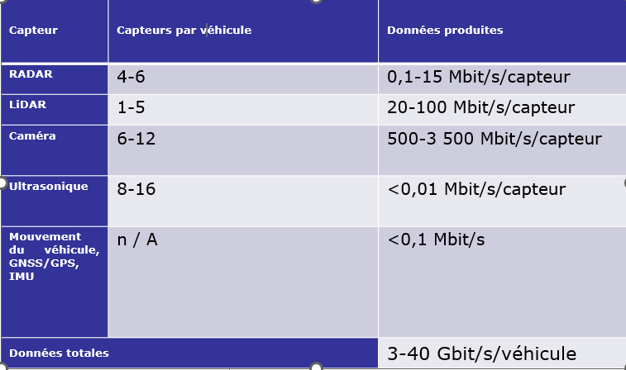
Exemple de la réinvention de la voiture

Slide 19
MOBILITES, ENGINS ELECTRIQUES ET AUTONOMES
TOUT EST REINVENTE EN « AS A SERVICE »

Slide 20
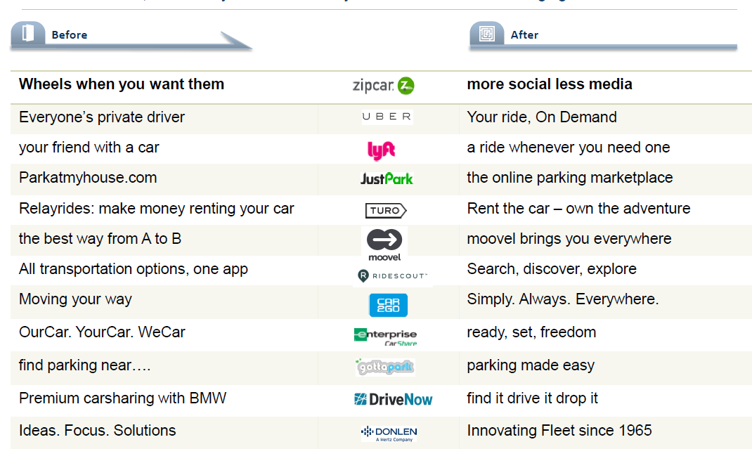

Slide 21
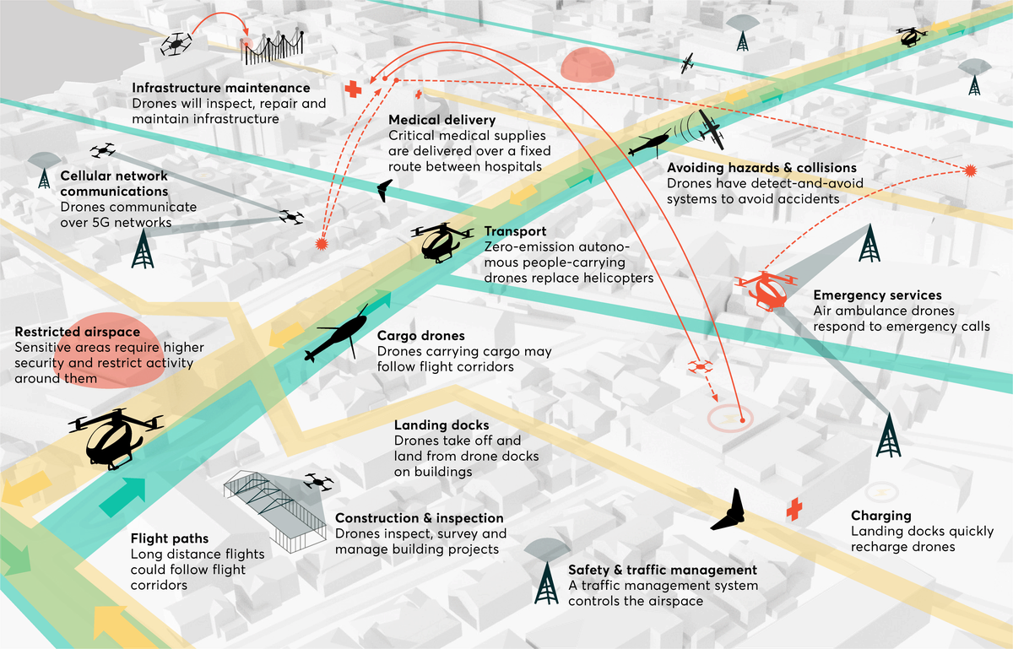
Exemple de l’infrastructure des drones

Slide 22
COMPOSANTS ELECTRONIQUES
LES COMPOSANTS ELECTRONIQUES SONT AU CŒUR DE TOUS LES OBJETS

Slide 23
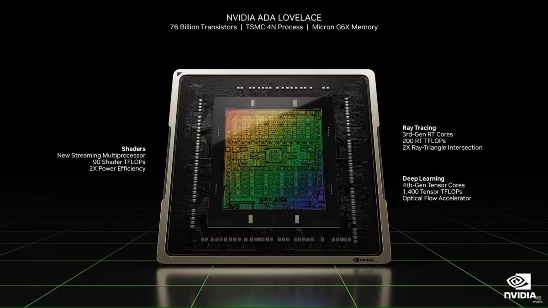

Slide 24
ENERGIE DECENTRALISEE ET SUSTAINABILITY
TOUT EST ORIENTE VERS UNE INFRSTRUCTURE SMART GRID

Slide 25
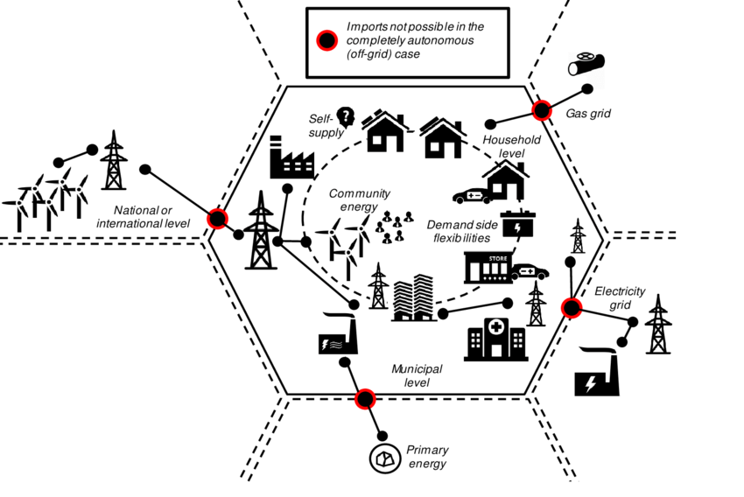
ENERGIE DECENTRALISEE

Slide 26
CONNECTIVITE
Tout est connecté et collabore avec tout

Slide 27
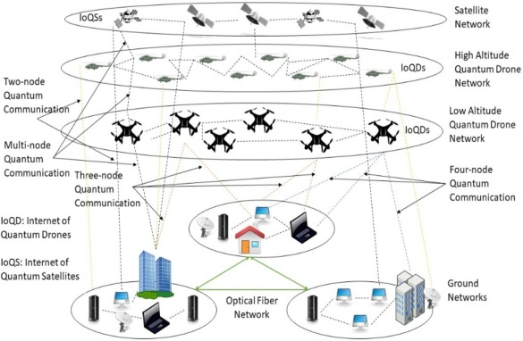
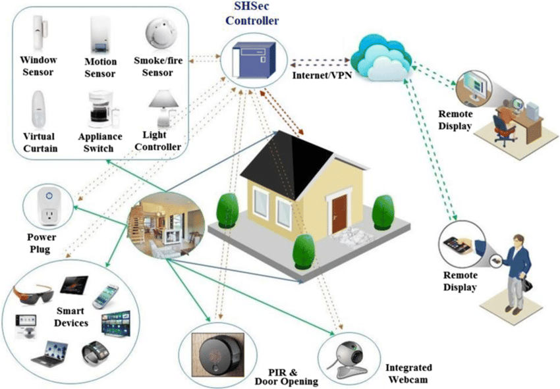

Slide 28
ROBOTIQUE AS A SERVICE
Les machines peuvent agir à notre place

Slide 29
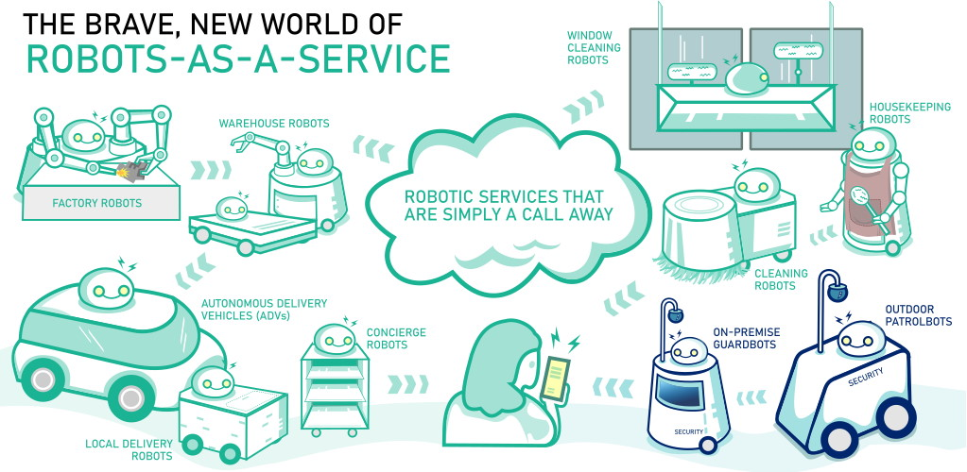

Slide 30
ECRANS ET INTERFACES UTILISATEURS
Tout est centré sur l’assistance et l’anticipation

Slide 31
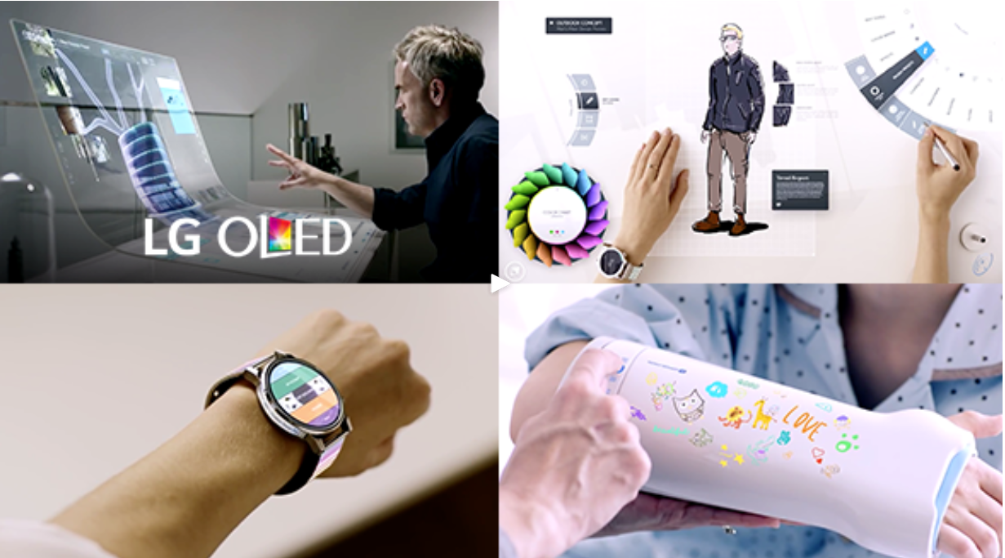
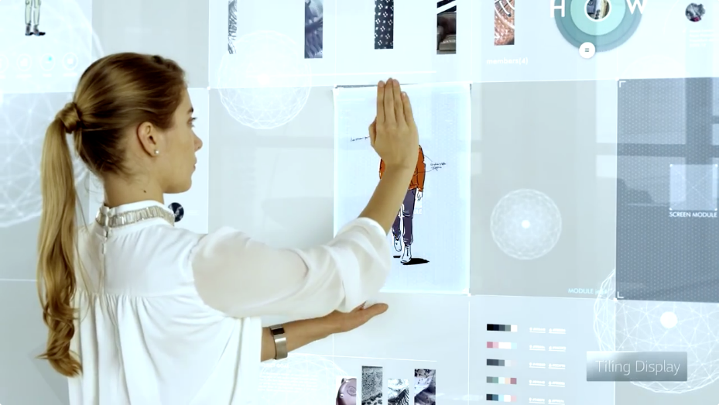
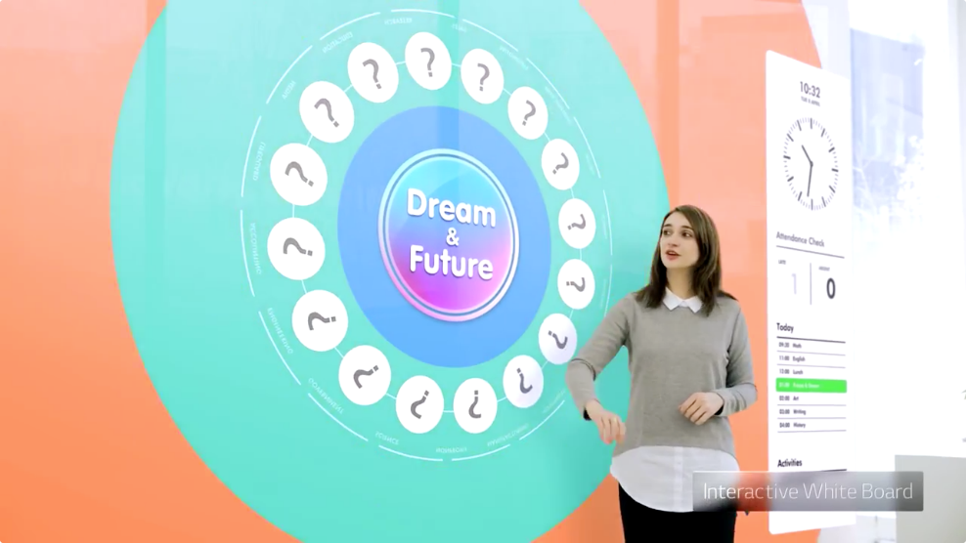
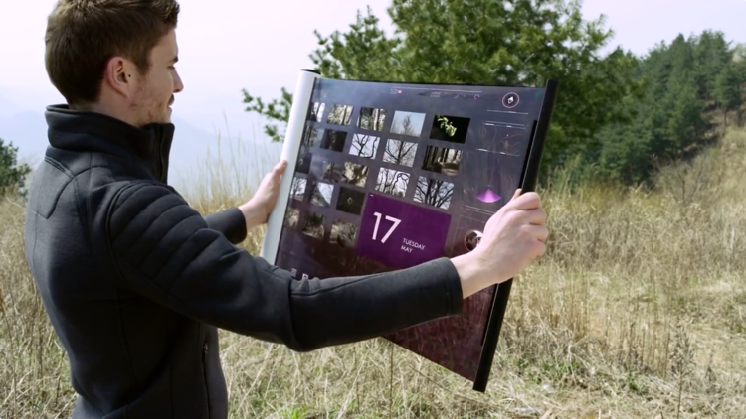
ECRANS

Slide 32
WEARABLE
De la bataille de la poche à la bataille du corps

Slide 33
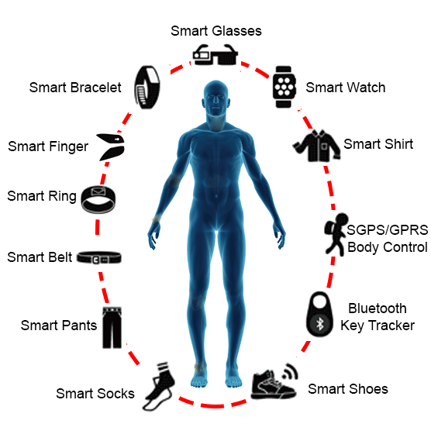
L’informatique portée/le corps augmenté prépare l’après smartphone
Vision, voir (voir la parole, c'est-à-dire lire les lèvres et les mouvements du visage)
Audition, audio (audition de la parole, acoustique)
Odeur
Goût
Toucher
Vestibulaire (équilibre, sensation de gravité)
Proprioception (la capacité pour vous de fermer les yeux et de savoir où toucher votre nez)
Température
Les ondes cérébrales

Slide 34
SMART HOME / SMART LIFE
LES LIEUX DE VIE ONT BESOIN D’UN COCKPIT

Slide 35

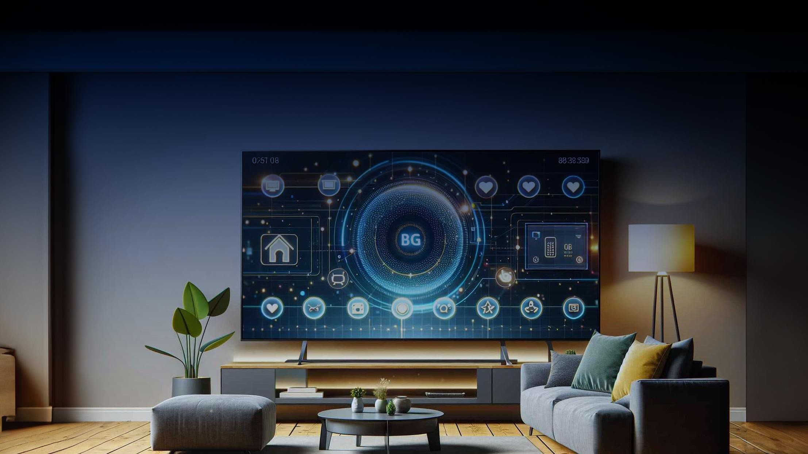


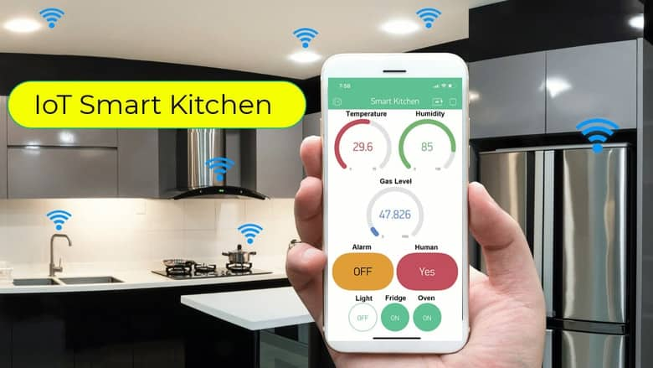

Slide 36
METAVERS/WEB3
EST LA PROCHAINE ETAPE

Slide 37
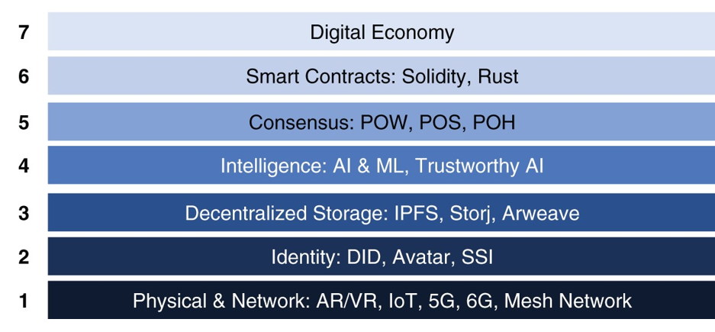
METAVERS / WEB3

Slide 38
LES PROCHAINS AXES DE RUPTURE TECHNOLOGIQUE

